Slide 1
Федеральное государственное бюджетное образовательное учреждение высшего образования "Красноярский государственный медицинский университет имени профессора В.Ф. Войно-Ясенецкого" Министерства здравоохранения Российской Федерации
Артефакты в ультразвуковой диагностике опорно-двигательного аппарата
Данная рукопись была представлена на ежегодном собрании RSNA (2014 год) в качестве учебного пособия (#MKE201) Коллектив авторов награжден Почетной грамотой
Рукопись была запрошена для публикации в онлайн-разделе RadioGraphics
Автор:
Lana H. Gimber
Соавторы:
David M
Andrea S. Klauser
Russell S. Witte
Hina Arif-Tiwari
Mihra S. Taljanovic
Выполнил: Ординатор 2 года
кафедры лучевой диагностики
Маркова А.Г
2023 г.

Slide 2
Артефакт: акустическая тень
**Click to begin animation**
Акустическая тень возникает из-за затухания луча, в результате чего образуется анэхогенная или гипоэхогенная область позади исследуемрй поверхности
Это происходит, когда ультразвуковой луч отражается, поглощается или преломляется поверхностью с высокой поглащающей способностью
Эхосигналы, исходящие от поверхности, имеют меньшую интенсивность
Примеры:
Кальцификаты
Инородные тела
Газ
Датчик
Исследуемый объект
Акустическая тень

Slide 3
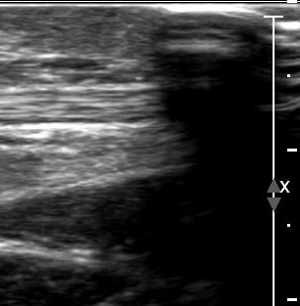
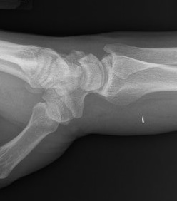
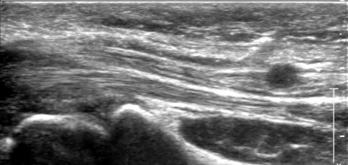
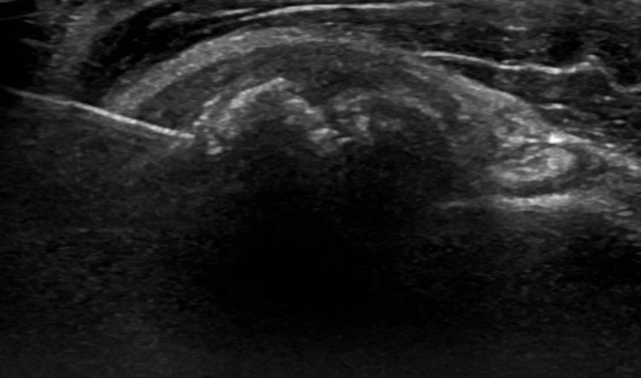
Артефакт: акустическая тень
(а) Рентгенограмма запястья в боковой проекции Рентгеноконтрастное инородное тело
(b) Линейное УЗ-изображение с ладонной стороны запястья показывает то же инородное тело с анэхогенным видом мягких тканей глубоко в этом месте
a
b
c
(c) На УЗ-изображении во время лаважа плечевого сустава при кальцифицирующем тендинозе видны кальцификаты с задней акустической тенью
Также видна игла с артефактом реверберации

Slide 4
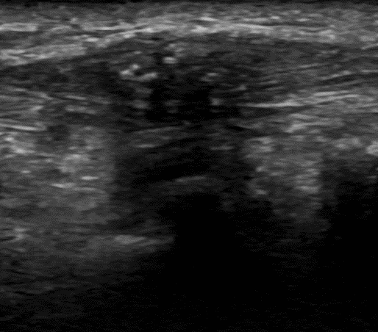
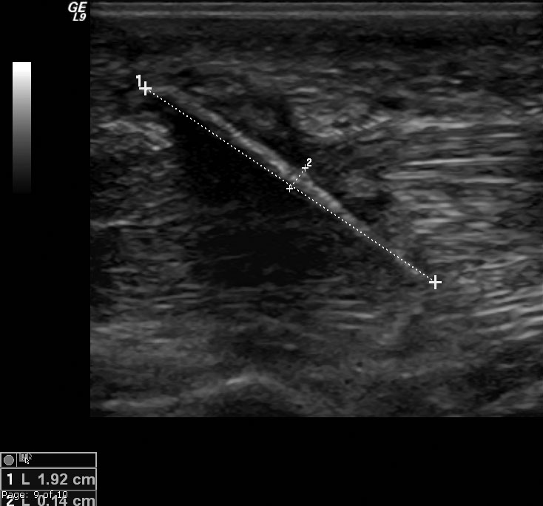
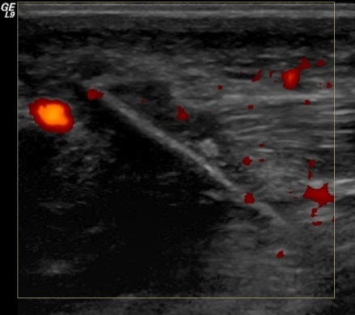
Артефакт: неоднородная акустическая тень
a
b
Продольное УЗ-изображение сухожилия короткого разгибателя большого пальца демонстрирует шовный материал с неоднородной акустической тенью глубже исследуемой области
Деревянная заноза в мышечной ткани 1,9 см неоднородной акустической тенью

Slide 5
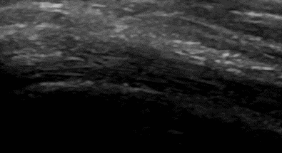
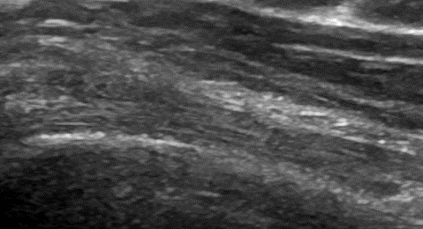
Компенсация усиления по времени
Используется для преодоления эффектов затухания более глубоких эхо-сигналов
Это приводит к тому, что структуры на разной глубине, но с одинаковой отражающей способностью , отображаются с одинаковой яркостью
Такие изображения выглядят более однородными
Пониженное усиление маскирует детали и делает изображение более темным
Увеличение усиления дает более яркое изображение
a
b
Линейное УЗИ сухожилия
Демонстрирует затухание глубоких структур

Slide 6
Артефакт: реверберация
Датчик
Этот артефакт приводит к множественным эхо-сигналам под отражающей поверхностью через равные промежутки времени
Это может произойти между двумя сильными отражателями, расположенными параллельно вызывающими многократные отражения
УЗИ изображение

Slide 7
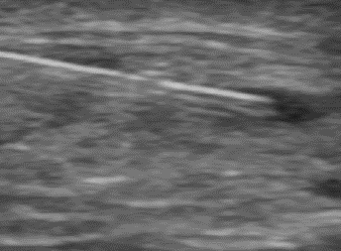
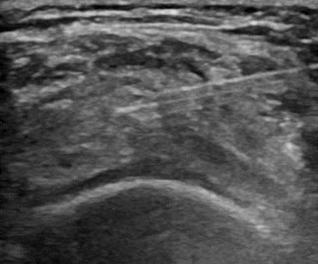
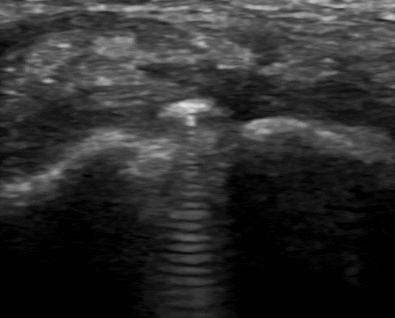
Артефакт: реверберация
a
b
c
Представлены равномерно расположенные линейные эхо-сигналы от образований с высокой отражающей способностью
УЗИ в В-режиме во время биопсии лимфатического узла демонстрирует иглу с линейными эхо-сигналами позади иглы
УЗИ в В-режиме во время лаважа с линейными эхо-сигналами
УЗИ в В-режиме демонстриует металлическое инородное тело в области предшествующей пластики ганглиозной кисты с множеством линейных упорядоченных эхо-сигналов позади инородного тела

Slide 8
Разница артефактов хвоста кометы и артефакта ring down («занавеса»)
Хвост кометы
Артефакт ring down
Механизм: форма реверберации
Причина: металл или кальцинат
Проявление:
Отдельные эхосигналы могут быть неразличимы из-за близкого расположения объектов
Более глубокие эхосигналы могут быть ослаблены с низкой амплитудой
Механизм: жидкость среди пузырьков воздуха вызывает резонансную вибрацию, регистрируемую датчиком
Причина : газ
Проявление:
Линейные гиперэхогенные структуры, идущих позади газа
Notes:
..линейных гиперэхогенных структур

Slide 9
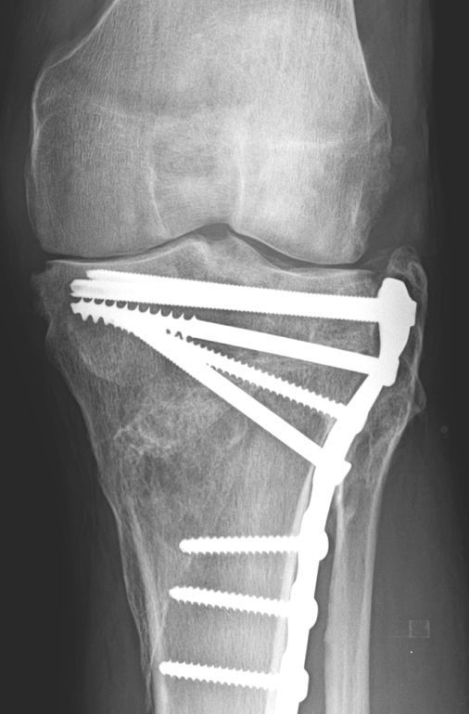
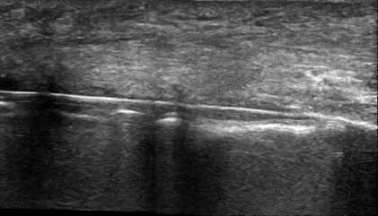
Артефакт хвоста кометы
Изображение в В-режиме фиксированного конструкцией перелома большеберцовой кости демонстрирует серию непрерывных отражающих эхо-сигналов на большом расстоянии от металлической поверхности

Slide 10
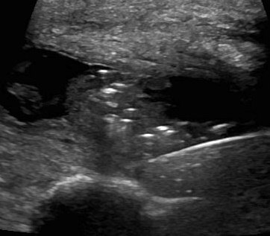
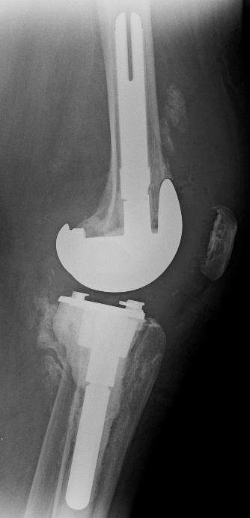
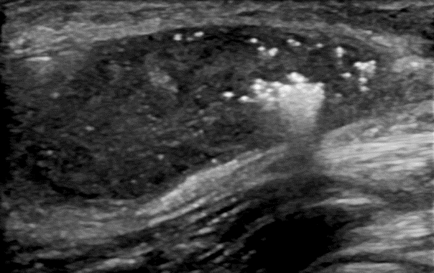
Артефакт занавеса
УЗИ в В-режиме : несколько линейных гиперэхогенных стуктур, от пузырьков газа в инфицированном эндопротезе коленного сустава
УЗИ в В-режиме: постинъекционный абсцесс у пациента с наркозависимостью
Линии параллельных полос, простирающиеся от пузырьков газа напоминают хвост кометы
Notes:
..линейных гиперэхогенных структур

Slide 11
Артефакт: зеркальное отражение
**Click to begin animation**
Это дублирование изображения на противоположной стороне изогнутой поверхности с высокой отражающей способностью или зеркального отражателя
Отраженная структура равноудалена от сильно отражающего объекта и находится глубоко в нем
Это происходит вторично из-за отражения с задержкой возврата ультразвукового луча к преобразователю
Датчик
Правильно отраженный сигнал
Реверберация
Исследуемый объект
Отражающий объект
УЗИ изображение

Slide 12
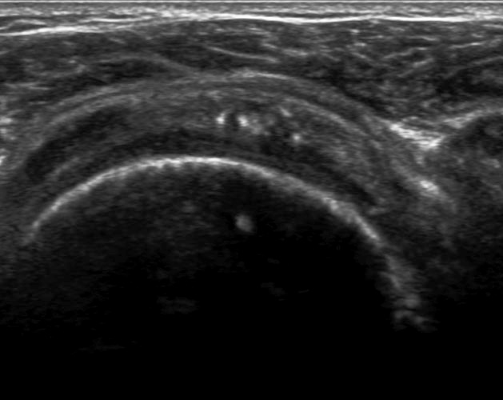
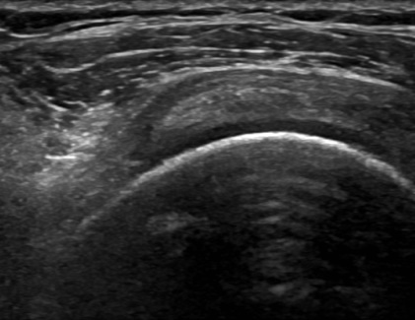
Артефакт: зеркальное отражение
a
b
УЗИ в В-режиме демонстрирует несколько очагов повышенной эхогенности в сухожилии надостной мышцы, что соответствует кальцифицирующему тендиниту. Зеркальное изображение кальцинатов, проецируется на головку плечевой кости, которая представляет собой высокоотражающую акустическую границу, вторичную по отношению к артефакту реверберации в результате рассеяния ультразвуковых волн
(б) На аналогичном УЗ-изображении сухожилия у другого пациента виден очаг повышенной эхогенности с искаженным зеркальным изображением, проецирующийся на головку соседней плечевой кости

Slide 13
Артефакты в режиме ЦДК
Сдавление датчиком
Движение
Блуминг эффект
Зеркальное отражение
Фоновый шум
Элайзинг эффект
Мерцание

Slide 14
Артефакт: сдавление датчиком
a
b
(а) Зона послеоперационных изменений с шовным материалом короткого тразгиьбатеоя большого пальца с признаками васкуляризации
(b) Отсутствие васкуляризации всвязи с повышенным давлением датчика блокирует кровоток в этих сосудах, которые больше не видны

Slide 15
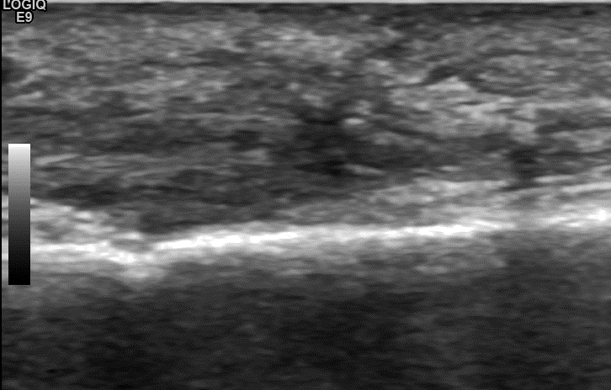
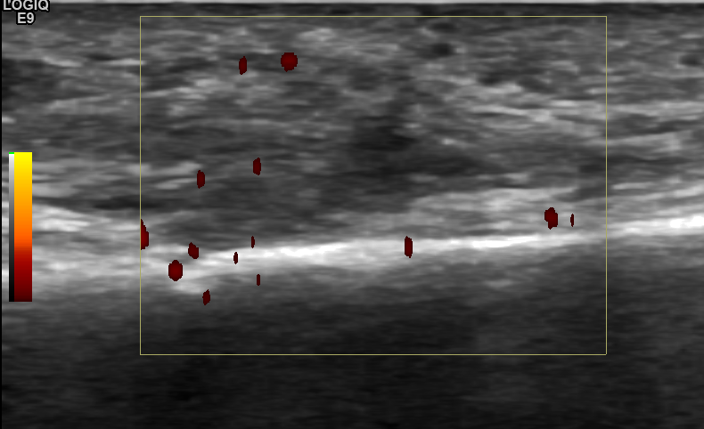
Артефакт: движение
a
b
(а) Разрыс сухожилия разгибателя большого пальца с нарушением структуры сухожилия
(b) Режим ЭДК: цветовые артефакты, возникающие при незначительных движениях пациента

Slide 16
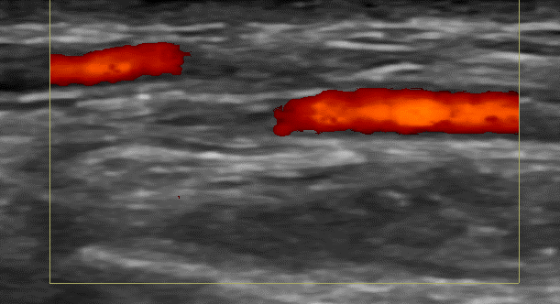
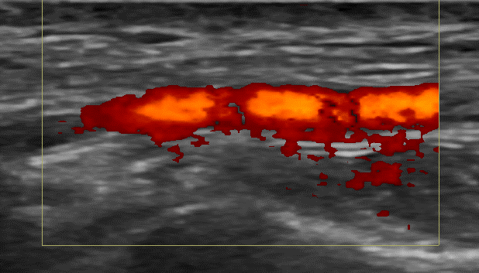
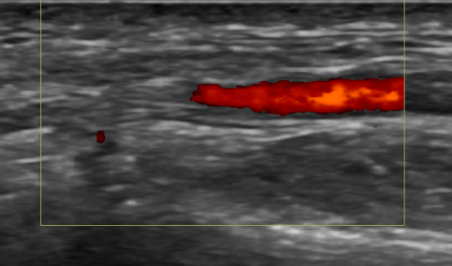
Артефакт «blooming»
a
b
(а) Лучевая артерия нормального диаметра
(б) Увеличение мощности в той же области вызывает ложную дилатацию сосуда с появлением артефактов за пределами артерии
(c) Уменьшение мощности допплеровского режима вызывает ложное уменьшение калибра сосуда
c

Slide 17
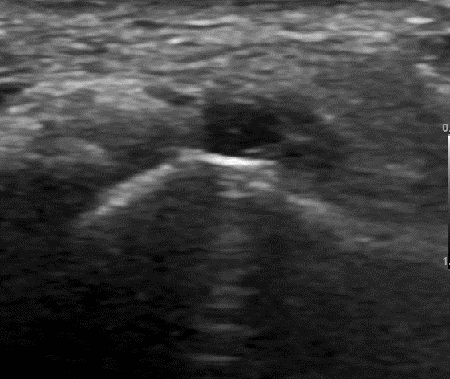
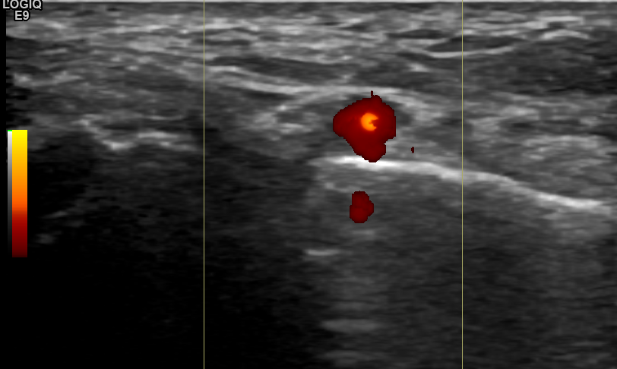
Артефакт: зеркальное отражение
a
b
Наблюдается при УЗИ в В-режиме или ЦДК любого сосуда, примыкающего к сильно отражающей поверхности
(а) Изображение тыльной артерии стопы в
(b) Режим ЭДК в той же области демонстрирует однородно окрашенную в красный цвет тыльную артерию стопы с артефактом зеркального отображения в кости, вторичной по отношению к сильно отражающей поверхности

Slide 18
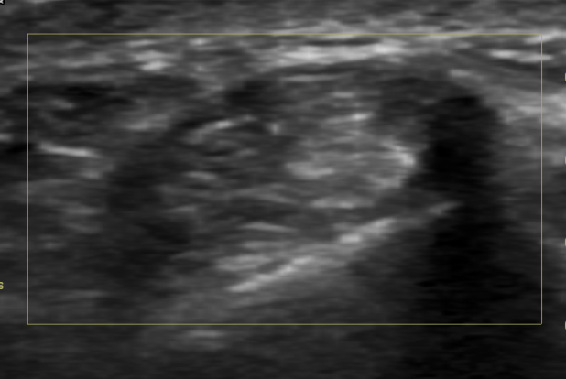
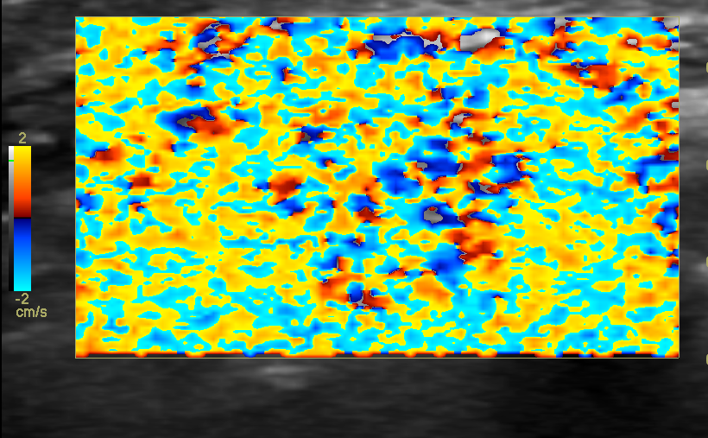
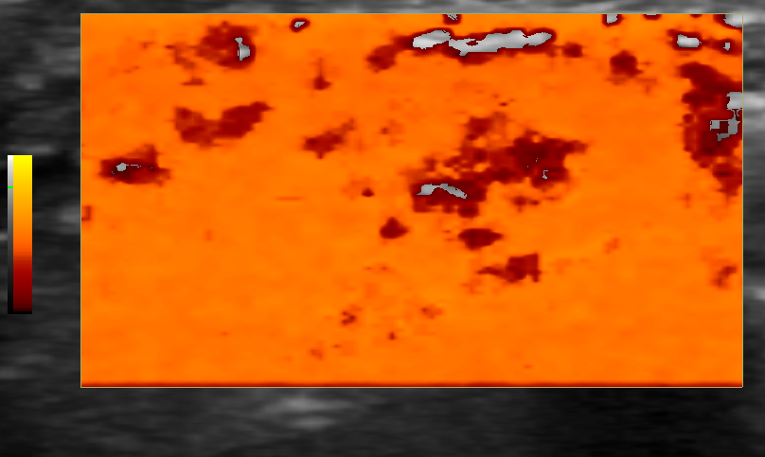
Артефакт: блуминг эффект
a
b
а) УЗИ вдоль латеральной поверхности запястья демонстрирует правильно установленное усиление цветового Допплера
(b) Увеличение усиления при ЦДК демонстрирует повышенный шум со случайным направлением потока в Доплеровском поле
(c) Увеличение усиления при ЭДК демонстрирует однородный цвет фона в Доплеровском поле
c

Slide 19
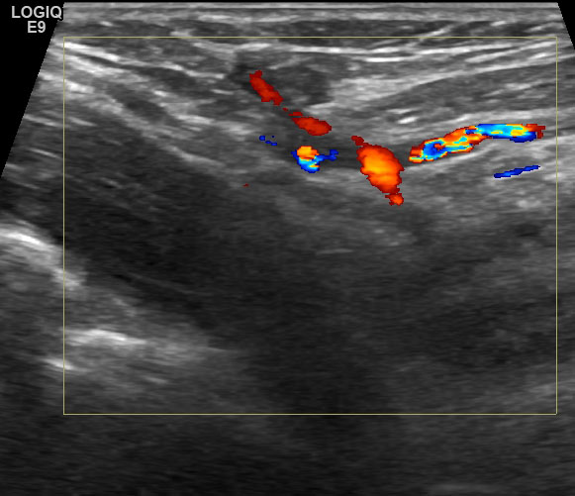
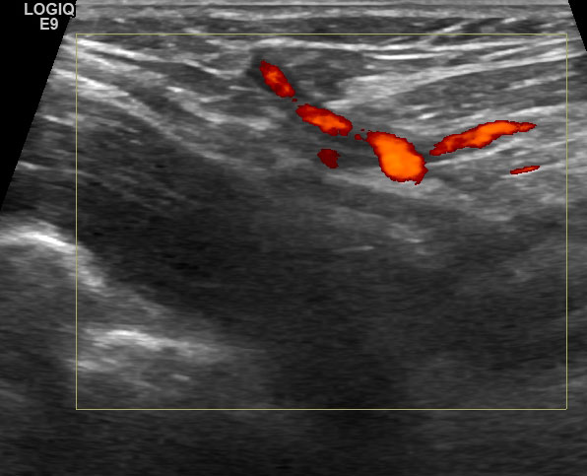
Артефакт: Элайзинг-эффект
В просвете плечевой артерии в режиме ЦДК определяются синий и зеленый цвета (наложенный поток) и красный цвет (не наложенный поток), которые были устранены на изображении справа
Поскольку ЭДК визуализация не предоставляет информацию о направленном потоке, артефакт наложения спектров не возник
Наложение можно контролировать, увеличивая частоту повторения импульсов или изменяя базовую линию.
Notes:
Элайзинг-эффект
В просвете плечевой артерии в режиме ЦДК определяются синий…

Slide 20
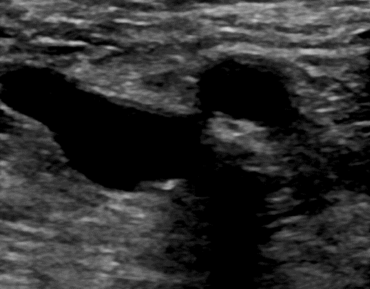
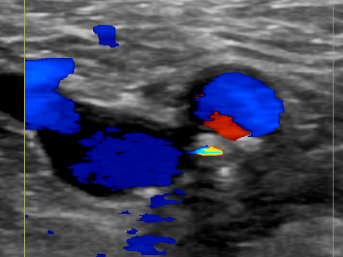
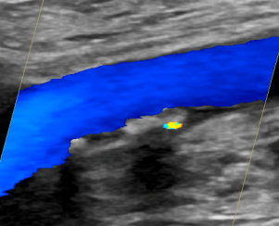
Артефакт: мерцание
a
b
c
(а) УЗИ бедренной артерии в В-режиме: кальцифицированная бляшка
(b) В режиме ЦДК поперечное сканирование цветовой сигнал в области - артефакт мерцания
(c) Режим ЦДК продольное сканирование

Slide 21
Выводы
Для врача лучевой диагностики важно уметь распознавать и понимать, как свести к минимуму или устранить артефакты, возникающие при УЗИ опорно-двигательного аппарата и приводящие к ошибочной интерпретации

Slide 22
Литература
Abu-Zidan FM, Hefny AF, Corr P. Clinical ultrasound physics. J Emerg Trauma Shock. 2011 Oct;4(4):501-3.
Feldman MK, Katyal S, Blackwood MS. US artifacts. RadioGraphics. 2009;29(4):1179–1189.
Hangiandreou NJ. AAPM/RSNA physics tutorial for residents. Topics in US: B-mode US: Basic concepts and new technology. RadioGraphics. 2003;23:1019–33.
Hindi A, Peterson C, Barr RG. Artifacts in diagnostic ultrasound. Reports in Medical Imaging. 2013; 6:29-48.
Kamaya A, Tuthill T, Rubin JM. Twinkling artifact on color Doppler sonography: dependence on machine parameters and underlying cause. [published correction appears in AJR Am J Roentgenol. 2003;180:542]. AJR Am J Roentgenol. 2003;180(1):215–222.
Laing FC, Kurtz AB. The importance of ultrasonic side-lobe artifacts. Radiology. 1982;145(3):763–768.
Nilsson A. Artefacts in sonography and Doppler. Eur Radiol. 2001;11(8):1308–1315.
Pozniak MA, Zagzebski JA, Scanlan KA. Spectral and color Doppler artifacts. RadioGraphics. 1992;12(1):35–44.
Reynolds DL Jr, Jacobson JA, Inampudi P, Jamadar DA, Ebrahim FS, Hayes CW. Sonographic characteristics of peripheral nerve sheath tumors. AJR Am J Roentgenol. 2004;182(3):741–744.
Rubens DJ, Bhatt S, Nedelka S, Cullinan J. Doppler artifacts and pitfalls. Radiol Clin North Am. 2006 Nov;44(6):805-35.
Rubin JM, Adler RS, Bude RO, Fowlkes JB, Carson PL. Clean and dirty shadowing at US: a reappraisal. Radiology. 1991;181(1):231–236.
Scanlan KA. Sonographic artifacts and their origins. AJR Am J Roentgenol. 1991 Jun;156(6):1267-72.
Taljanovic MS, Melville DM, Scalcione LR, Gimber LH, Lorenz EJ, Witte RS. Artifacts in musculoskeletal ultrasonography. Semin Musculoskslet Radiol. 2014 Feb;18(1):3-11.

Slide 23
Публикации
Feldman MK, Katyal S, Blackwood MS. US artifacts. RadioGraphics. 2009;29(4):1179–1189.
Nilsson A. Artefacts in sonography and Doppler. Eur Radiol. 2001;11(8):1308–1315.
Rubens DJ, Bhatt S, Nedelka S, Cullinan J. Doppler artifacts and pitfalls. Radiol Clin North Am. 2006 Nov;44(6):805-35.
Taljanovic MS, Melville DM, Scalcione LR, Gimber LH, Lorenz EJ, Witte RS. Artifacts in musculoskeletal ultrasonography. Semin Musculoskslet Radiol. 2014 Feb;18(1):3-11.

Slide 24
Спасибо за внимание!

